Slide 1
AI Native 数据治理方案
AI 在制造业主数据治理中的应用
数据治理 Agents 协作平台
2026-08
Notes:
开场：本方案回答一个问题——AI 在制造业主数据治理里到底能干什么。先看中某油和 SAP MDG 两个实践，再给我们的方案。

Slide 2
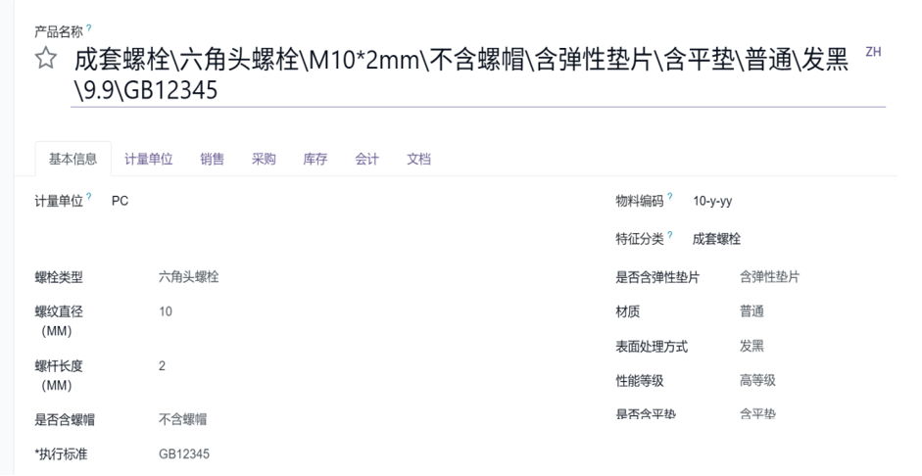
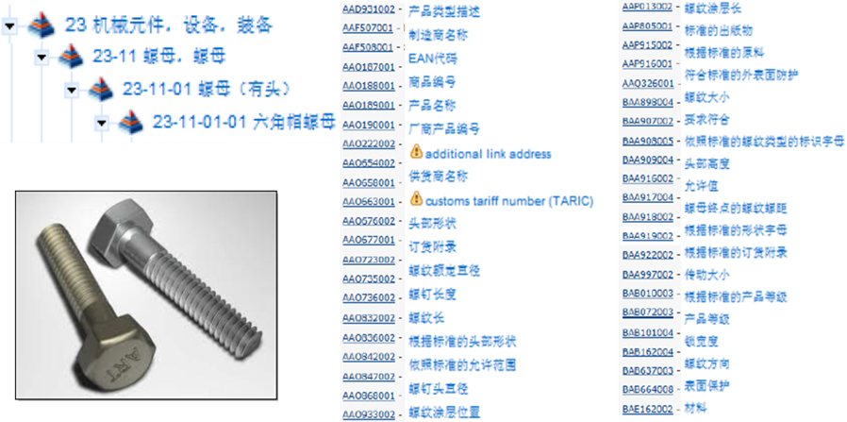
多法人、多基地的中大型制造型企业的基础数据管理现状
通常有ERP、MES、SRM、CRM等系统；
ERP以SAP为主，可能还有金蝶、用友等多品牌ERP系统；
经过多年运行，基础数据出现不少问题，比如一物多码、属性缺失、数据不准确、不一致等问题。

Slide 3
企业需要制定自己的各项基础数据的具体的标准，但通常意义上，都遵循以下八个原则
数据标准(Business data standard,业务数据标准)用于描述公司层面需共同遵守的数据属性层面的含义和业务规则。
其描述了公司层面对某个数据的共同理解，这些理解一旦确定下来，就应做为企业层面的标准在企业内被共同遵守。
1. 完备性
核心问题： 所有必填的数据都存在吗？有没有缺失的记录或字段？
示例： 一个“客户信息表”中，有10%的记录的“电子邮箱”字段是空的。在进行电子邮件营销时，这些客户就无法被覆盖。这里的“电子邮箱”就是业务上“必要的数据”。
2. 准确性
核心问题： 数据是否准确反映了它意图描述的“真实世界”实体或事件？
示例：
不准确： 员工档案中，某位员工的出生日期被错误录入为 1995-13-45（月份和日期无效）。
准确： 该员工的出生日期与身份证件完全一致，为 1995-07-21。
3. 一致性
核心问题： 同一数据在不同地方的表现形式是否一致？逻辑关系是否冲突？
示例：
格式不一致： 在A系统中，国家代码存储为 CN，在B系统中存储为 China。
逻辑不一致： 在CRM系统中，客户X的“客户等级”为“VIP”，但在ERP系统中，同一客户的“优先级”却适用普通客户标准。
4. 及时性
核心问题： 数据在需要的时候是否“足够新”且可用？
示例： 对于月度销售报告，每月5号产出上个月的数据可能是及时的，但如果是每日决策需要的实时销售看板，数据延迟1小时就可能被视为不及时。
5. 唯一性
核心问题： 数据集中，同一个现实实体是否只被表示了一次？
示例： 客户“张三”，因为录入时姓名格式不同（如“张三”、“张 三”、“张三先生”），或使用了不同手机号，在系统中被创建了三条记录。这会导致营销成本浪费、客户服务体验差和报表统计失真。
6. 合理性
核心问题： 数据的值、类型或格式是否符合常识或特定领域内的预期模式？
示例：
员工的“年龄”字段值为 150。
某款畅销手机的“日销量”平时为1000台左右，某天突然变为 0 或 100000，而没有合理的促销或缺货解释。
温度传感器传回的数据是 -1000°C（在常规地球环境下不合理）。
7. 完整性
核心问题： 数据之间的关联关系是否完整、有效？
示例： 在“订单表”中，有一条订单的“客户ID”字段值为 C10086，但在“客户信息表”中却找不到ID为 C10086 的客户记录。这就破坏了引用完整性。
8. 有效性
核心问题： 数据是否符合预先定义的业务规则、语法（格式）和范围？
示例：
格式有效性： “电子邮件地址”必须包含 @ 符号和有效域名。
值域有效性： “性别”字段只能输入预先定义的代码，如 M（男）、F（女）、U（未知）。
业务规则有效性： “订单发货日期”不能早于“订单创建日期”；“保险合同生效日期”必须在“投保人出生日期”之后。
八大质量维度
完备性
准确性
一致性
及时性
唯一性
合理性
完整性
有效性

Slide 4
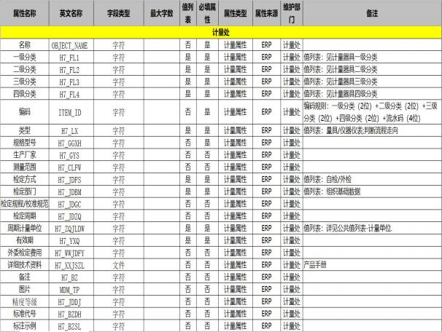
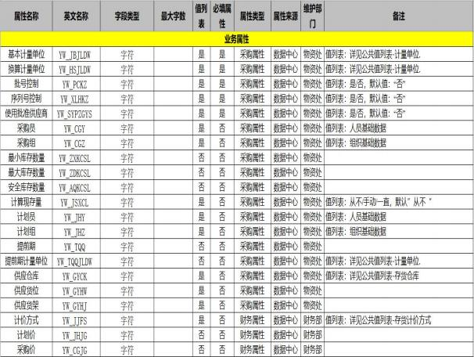
数据标准的示例
基于企业已有数据模型及业务表单 ，对业务上认为重要的、跨部门或跨系统共享的数据，进行属性统一定义

Slide 5
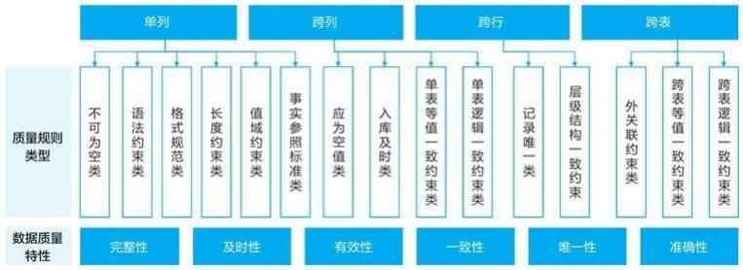
全面监控企业业务异常数据（数据质量规则）
数据质量规则是判断数据是否符合数据质量要求的逻辑约束。在整个数据质量监控的过程中，数据质量规则的好坏直接影响监控的效果，因此,如何设计数据质量规则很重要。
依据数据在数据库落地时的质量特性及数据质量规则类型，设计如下四类数据质量分类框架：
1 单列数据质量规则：关注数据属性值的有无以及是否符合自身规范的逻辑判断。
2 跨列数据质量规则：关注数据属性间关联关系的逻辑判断。
3 跨行数据质量规则：关注数据记录之间关联关系的逻辑判断。
4 跨表数据质量规则：关注数据集关联关系的逻辑判断。
华为结合ISO8000数据质量标准、数据质量控制与评估原则（国标SY/T 7005—2014），共设计了15类规则

Slide 6
数据质量管理(标准->规则->监控->改进）
企业数据散落在多个业务系统里，流转和处理环节多；上游数据出错，下游的报表、分析和决策都会跟着错。
数据质量管理靠标准、规则、监控、改进四个环节串起来，缺一个都转不动。
数据质量标准
数据质量规则
数据质量监控
数据质量改进流程
数据质量标准：
完整性：数据在创建、传递过程中无缺失和遗漏，包括实体完整、属性完整、记录完整、字段值完整；
及时性：及时记录、传递、抽取、和展现相关数据；
一致性：遵循统一的数据标准，取自唯一来源的管理系统；
准确性：真实、准确的记录原始数据，无虚假数据和信息；
唯一性：同一数据、同一对象实例只能有唯一的标识符，一个实体对象只能出现一次；
有效性：数据的值、格式和展现形式符合数据定义的要求。
数据质量规则：
单列数据质量规则。关注数据属性值的有无以及是否符合自身规范的逻辑判断，比如字段是否为空，语法约束，格式规范，长度约束和值约束；
跨列数据质量规则。关注数据属性间关联关系的逻辑判断，比如逻辑关联，时间关联等；
跨行数据质量规则。关注数据记录之间关联关系的逻辑判断，比如唯一记录，层级结构一致等；
跨表数据质量规则。关注数据集关联关系的逻辑判断。
数据标准
界定质量问题
确定监控内容
设计质量问题解决方案
数据质量规则
执行改进/修复
获取异常数据
执行数据质量评测
分析异常数据
确认数据质量达成情况

Slide 7
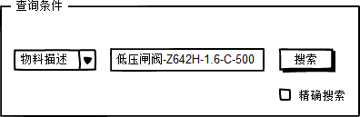
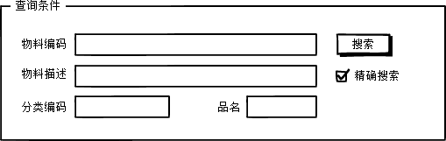

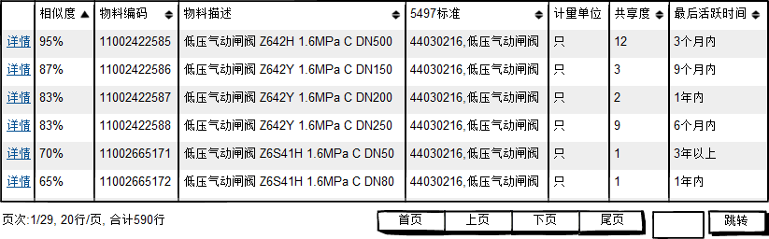

中某油基础数据管理的实践
1. 重点提升MDM平台主数据查询功能，推行先查询后申请的数据管理模式
申请环节：从源头保证数据质量，减少数据退回
审核环节：保证处理效率
编码查询
编码申请
预检查
MDM规范性检查
地区公司
审核
授权组长单位审核
给码入库
模糊搜索
精确查询
缩短主数据申请时间
减少无效申请审核工作量
当用户通过主数据查询功能，可大大缩短获得编码的时间；创建申请一条物资主数据的时间通常在2天左右，而通过查询功能查询到编码，再进行分发申请，通常可在0.5天内完成。
查询选用一条编码耗时1分钟，申请一条编码耗时5分钟，每个审核节点耗时3分钟，总共需要14分钟，减少无效申请审核工作量。
用户可以仅输入物料描述或描述的片段进行一键模糊查询，使用更简单方便；
这是十二五新支持的查询方式，类似搜索引擎的搜索，可使用户查询操作大大简化
用户可以通过输入具体信息进行精确查询，支持多种查询条件的组合，查询结果更聚焦更准确；
十二五重点就查询性能进行了提升，对查询条件进行了优化，做到更快速更便捷
查询结果页
保证数据唯一性
推行先查询再申请的政策，从源头避免数据重复申请，减少提报重码的可能。
用户进行模糊查询时，平台根据描述的相似度进行打分，优先显示相似度高的数据，便于用户找到最相近的物料
查询结果可以按该数据的共享度和活跃时间进行排序，辅助用户查询选用物料

Slide 8
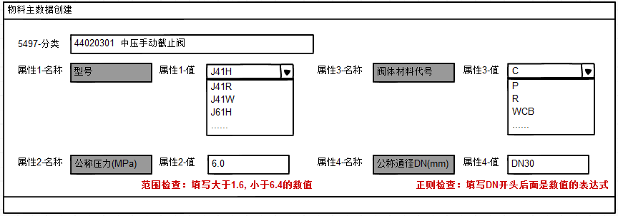
中某油基础数据管理的实践
2. 通过属性阈值管理从数据申请源头，保证数据填写的规范性
申请环节：从源头保证数据质量，减少数据退回
审核环节：保证处理效率
编码查询
编码申请
预检查
MDM规范性检查
地区公司
审核
授权组长单位审核
给码入库
通过属性阈值管理，使用户在申请主数据填写属性时，只能从下拉列表中选择有效值，在申请阶段避免申请无效或格式不正确的属性值，从而从数据申请源头保证数据填写的规范性。
基于质量工具技术，将复杂的数据规则固化到MDM平台的申请界面，在用户申请时进行校验，即时提示错误和警告信息，在最前端控制数据规范性。存在错误信息则不允许提交，存在警告信息则可说明理由后进行提交。
缩短主数据申请时间
通过属性阈值管理，从源头保证了数据完整性、规范性。减少由于数据不规范被退回而增加的数据申请时间。
用户在填写“型号”、“阀体材料代号”属性时，都只能从下拉列表中选择有效值，在申请阶段避免申请无效或格式不正确的属性值
保证数据完整性、规范性
通过属性阈值管理，从源头保证了数据完整性、规范性。
输入“公称压力”属性时，会验证填写的值需在1.6~6.4之间，这是中压阀门的公称压力区间范围。避免错把“低压”或“高压”的阀门在“中压手动截止阀”品名下申请。

Slide 9
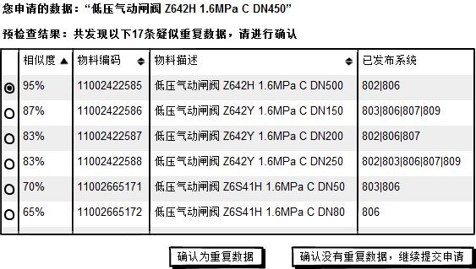
中某油基础数据管理的实践
3. 通过数据质量预检查（模糊匹配、模糊排重）从数据申请源头，保证数据填写的唯一性
申请环节：从源头保证数据质量，减少数据退回
审核环节：保证处理效率
编码查询
编码申请
预检查
MDM规范性检查
地区公司
审核
授权组长单位审核
给码入库
“十二五” 提升中，增加了预检查节点，当用户完成数据填写后，MDM平台的后台执行模糊排重，将用户申请的数据与全编码库数据进行模糊匹配，并将相似度高的数据显示给用户，确认是否重复，保证数据唯一性。
缩短主数据申请时间
通过数据预检查，使用户在申请环节即确认了数据是否重复。减少由于数据疑似重复被退回而增加的数据申请时间。
保证数据唯一性
通过数据预检查，保证了数据申请阶段提交的数据质量，用户提交时进行的模糊排重确认保证了数据唯一性。
当用户确认与编码库中某条数据重复，则直接发起分发申请，使用该编码。
当用户确认所申请数据与编码库中数据不重复，则继续提交。在申请环节保证了数据唯一性。

Slide 10
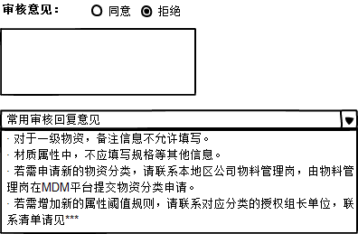
中某油基础数据管理的实践
4. 审核时，存疑的部分进行警告提示，常见数据问题提醒审核，提高处理效率
申请环节：从源头保证数据质量，减少数据退回
审核环节：保证处理效率
编码查询
编码申请
预检查
MDM规范性检查
地区公司
审核
授权组长单位审核
给码入库
质量工具辅助审核：由于可量化的质量规则，在预检查阶段，已由数据质量规则引擎统一检查，其中的错误信息均已在申请阶段屏蔽掉，需要人工审核的警告信息做出标识，便于审核人员在审核阶段进行针对性审核。
提高主数据审核效率
△ 警告：公称通径应填写为DN开头加数字的格式，例如DN50。
数据校验工具按照数据质量规则遍历所有属性字段，其中错误部分进行错误信息提示，不允许提交，存疑的部分进行警告信息提示，由申请人在申请阶段说明原因，供审核人在审核阶段参考。
通过数据质量规则引擎的辅助，审核人员的审核内容更明确，效率更高。
审核意见的标准化使审核工作填写审核意见时更高效。
申请人理由：该物资为进口阀门，采用英制表示法，无法换算为公制DN表示法。
审核意见标准化：将常见的数据问题和对应的审核意见进行总结，形成标准化审核意见模板列表，审核人员审核时可直接选取，适当修改
保证审核的标准化
将数据检查规范划分为可量化规则，形成数据质量规则库由程序统一检查，不可量化规则，形成《数据检查手册》。审核更标准化，尺度更统一。

Slide 11
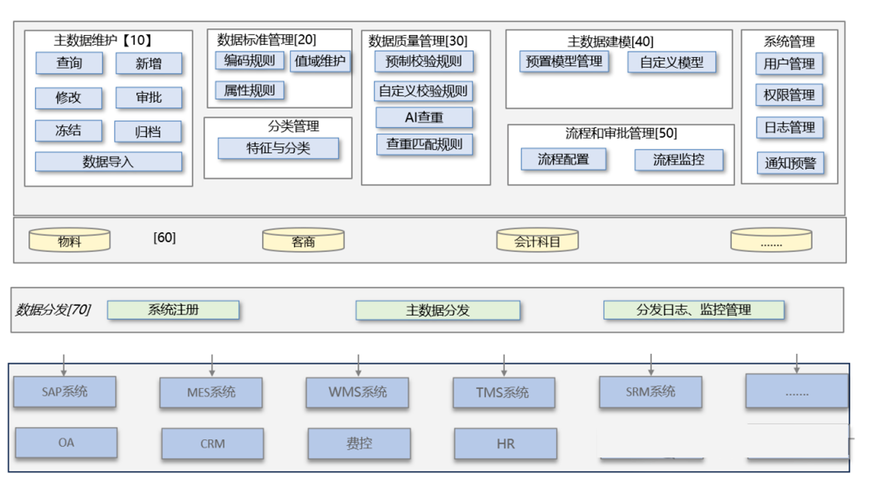
SAP MDG产品广泛应用于企业的基础数据治理
MDM（MDG）产品的核心功能：
1. 统一数据标准
制定统一编码规则，做到一物一码
实现一数一源，一源多用
2. 数据治理
数据标准定义
自动识别重复数据
灵活定义数据校验规则
数据质量监控
3. 全流程管控
从主数据创建、修改、冻结的全生命周期管理
多维度权限控制
4. 系统集成
支持与ERP、CRM、SCM等主流系统对接
实时数据同步
统一数据服务接口

Slide 12

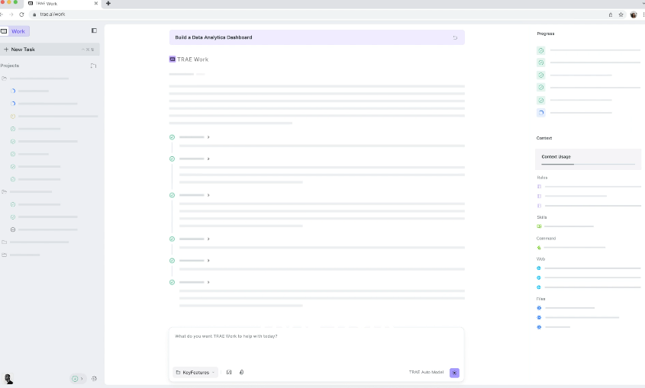
对话式交互
查询、新增、变更，都在一个对话框；
铭牌拍照或粘贴文本，自动识别填单；
提交前列出相似编码，避免重复建档
查重、校验、清洗这些重复活交给 AI，人只在拿不准和要拍板时介入
增量数据
数据查询
编码申请
预检查
MDM规范性检查
提交审核
审核流程
给码入库/分发
存量数据
数据质量检查
智能清洗
数据标准管理
数据建模
主动治理
知识沉淀
数据质量引擎
数据清洗引擎
数据标准引擎
数据模型
任务管理
知识库
多模型融合底座
大模型负责理解，知识库提供标准规范；
本体模型管物料-BOM-工艺-供应商关系
AI数据治理平台
规章制度
业务流程
绩效考核体系
……
ODS
数据标准
元数据
国标
行业标准
主动治理
先学存量数据的规律，定出合理阈值；
质量报告按时推，不用人催；
发现异常先记下来，附清洗建议；
可疑数据主动预警；
分发失败自动查原因，不用翻日志
企标
MDM/MDG
EAN
物料\会计科目\… …
客户
供应商
邓白氏
SAP ERP
CRM
SRM
社会信用
税务局
知识沉淀
脏数据、驳回理由都攒下来更新案例；
标准变了，知识库跟着更新；
常见问题不用重教，AI 按上次规则处理
… …
金蝶
用友
MES
WMS
预算系统
…
Notes:
这页讲清 AI 接手什么、人保留什么：重复规则判断交给 AI，取舍和拍板留给人。

Slide 13
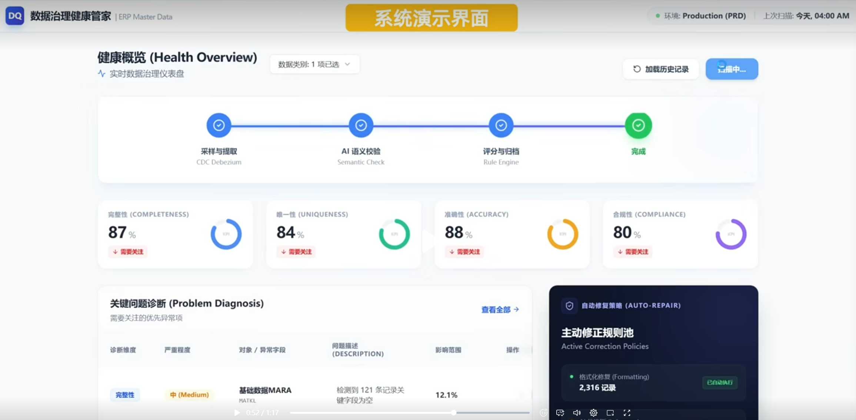
场景1：数据健康检查

Slide 14
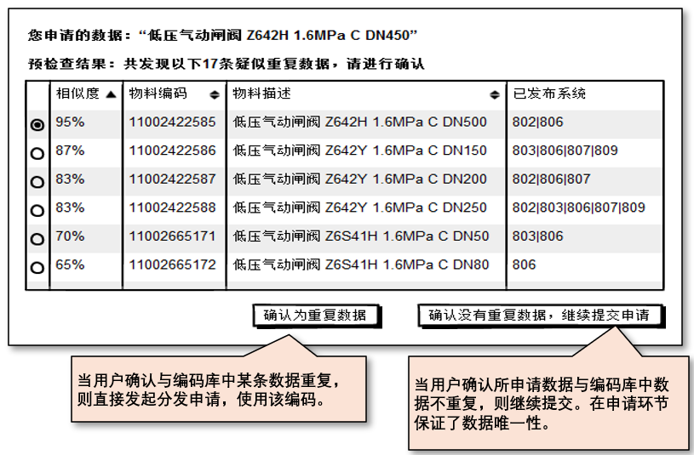
场景2：⾃动化清洗与修复数据
场景说明：
适⽤：根据数据标准和元数据，针对CSV、Excel、数据库等结构化数据，解决重复值、缺失值、格式错误、异常值（如超出合理范围的数值）等问题
数据问题识别
清洗指令生成
清洗效果校验
①
②
③
角色：专业 AI 数据清洗 Agent
任务：自动排查重复值、缺失值、格式错误（日期/数值/文本）、异常值，按「问题类型 | 列名 | 描述」结构化列出，尽量不遗漏
角色：AI 数据清洗 Agent（精通 pandas）
任务：根据识别的问题生成可直接运行的清洗代码，统一数据格式、清除异常，代码末尾返回清洗后数据
角色：AI 数据质量校验 Agent
任务：对比原始问题与清洗结果，输出校验报告（完成率 / 准确率 / 未解决问题）；有未解决则补充优化代码
未解决问题 → 补充优化代码，直到校验通过

Slide 15
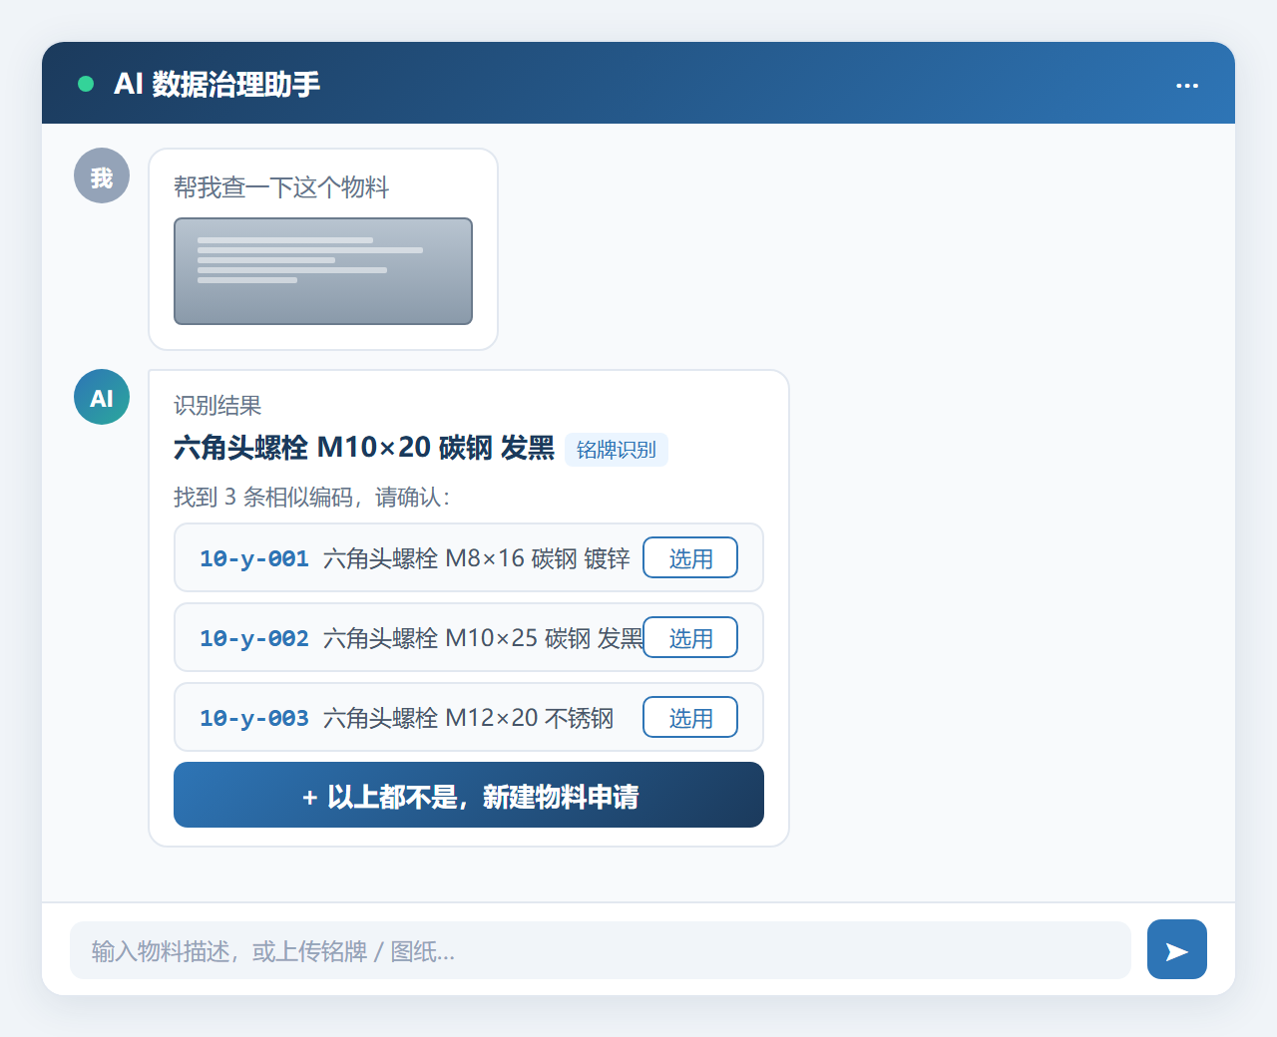
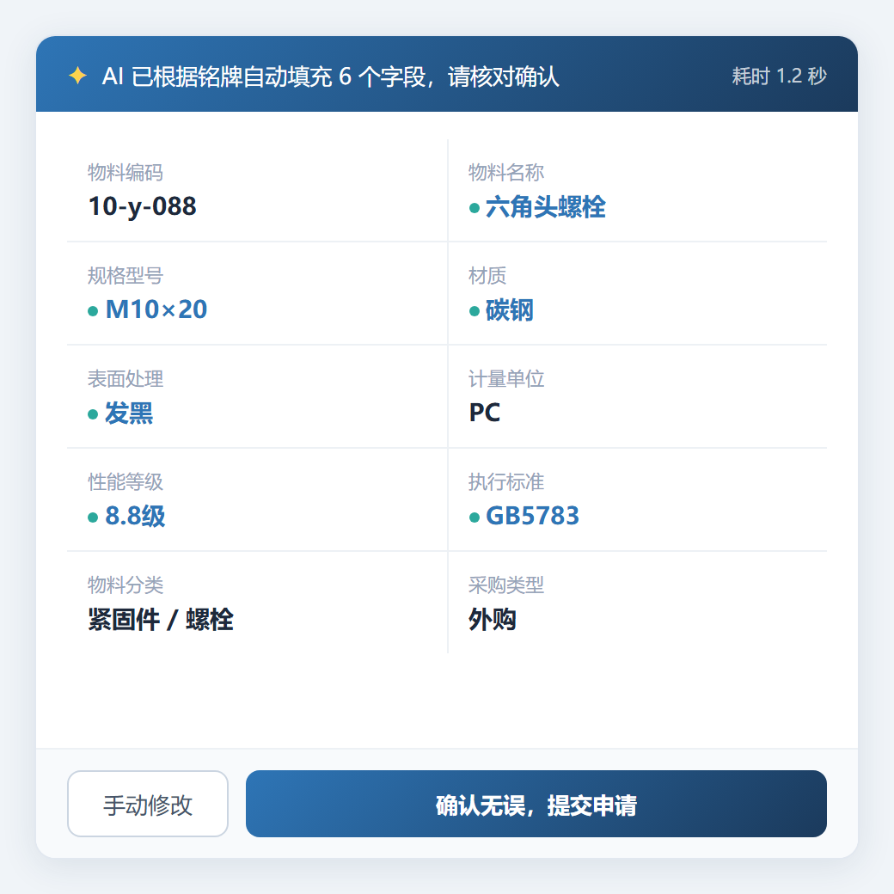
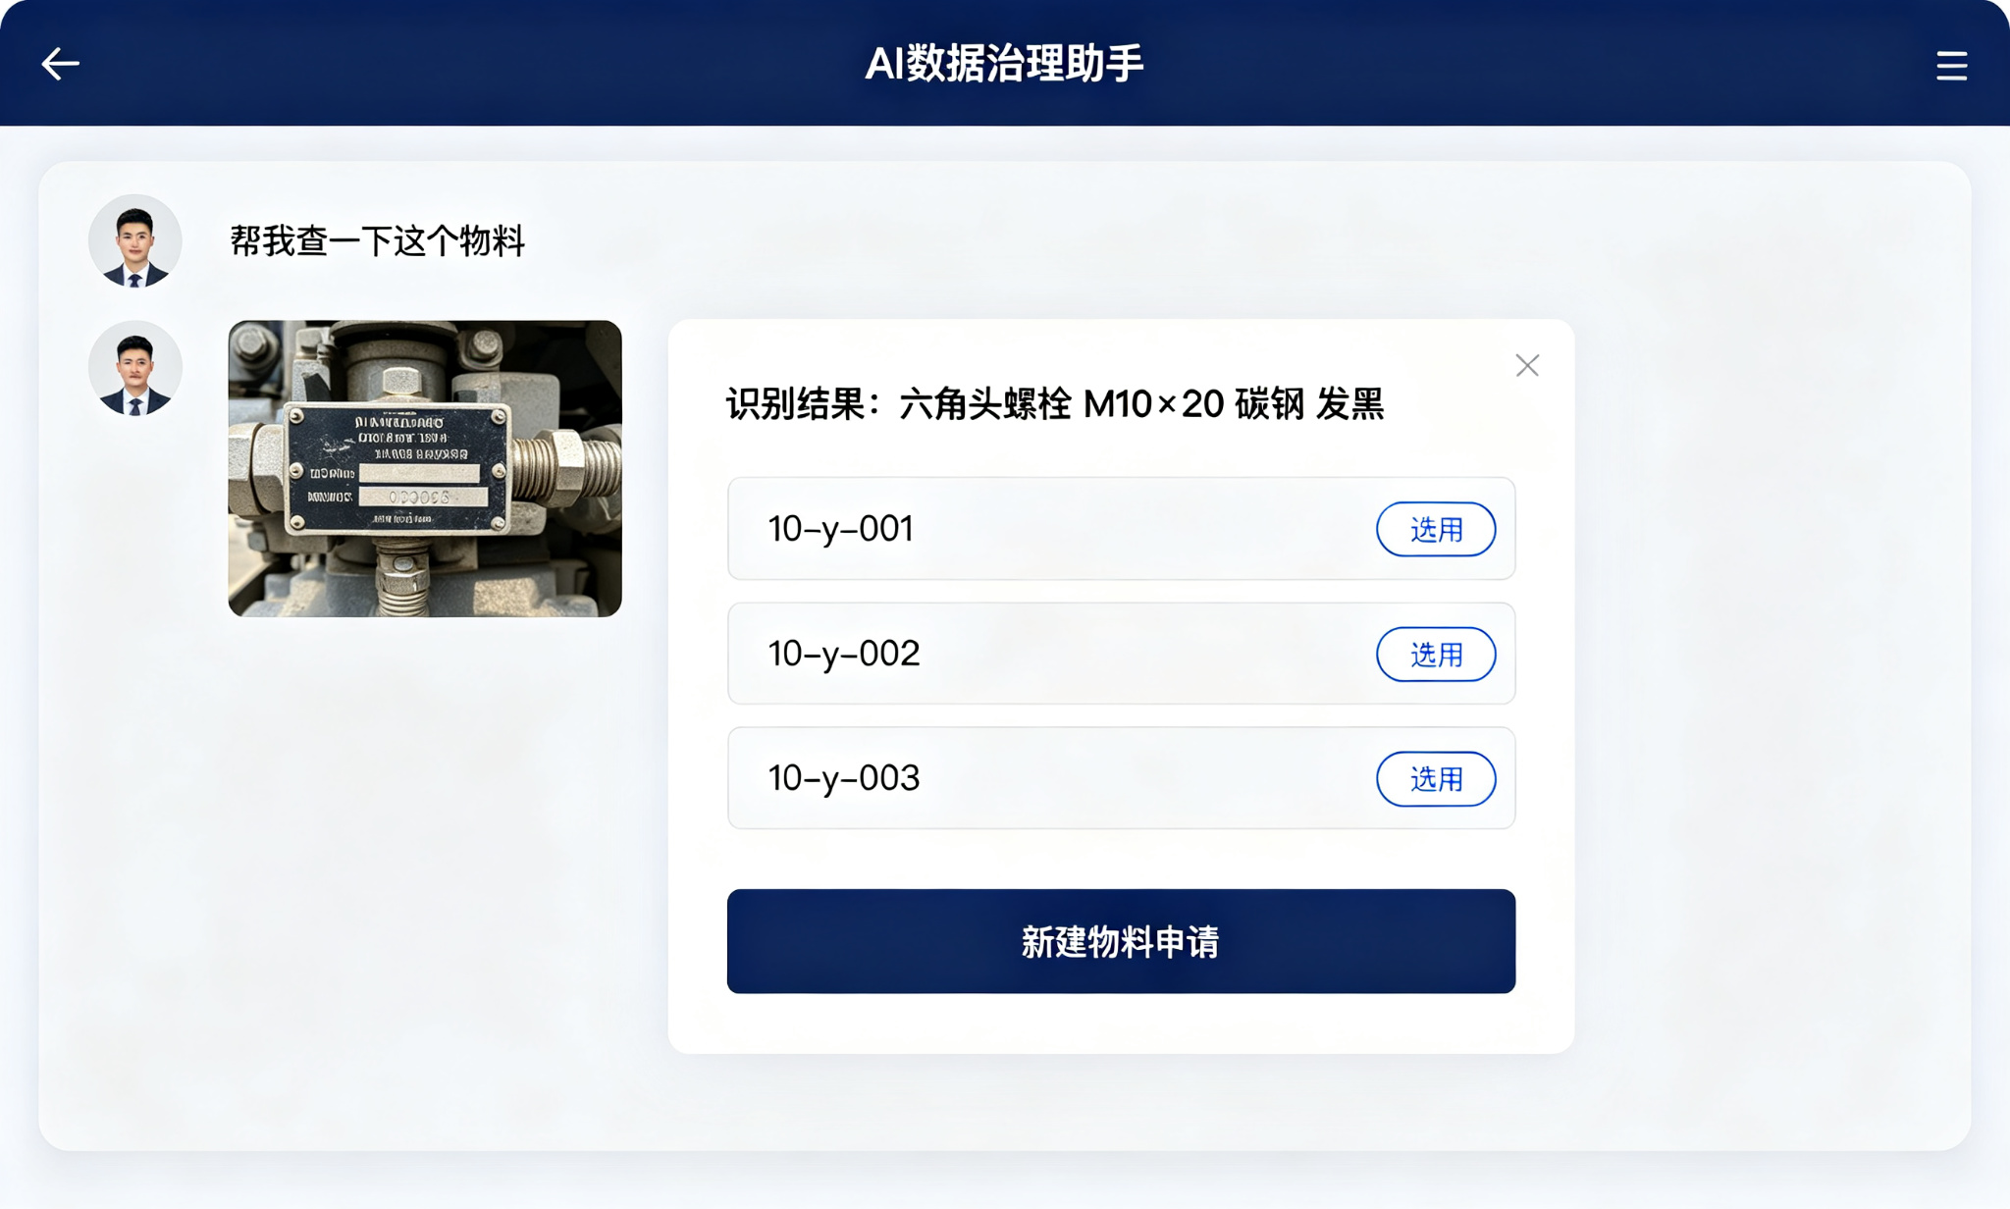
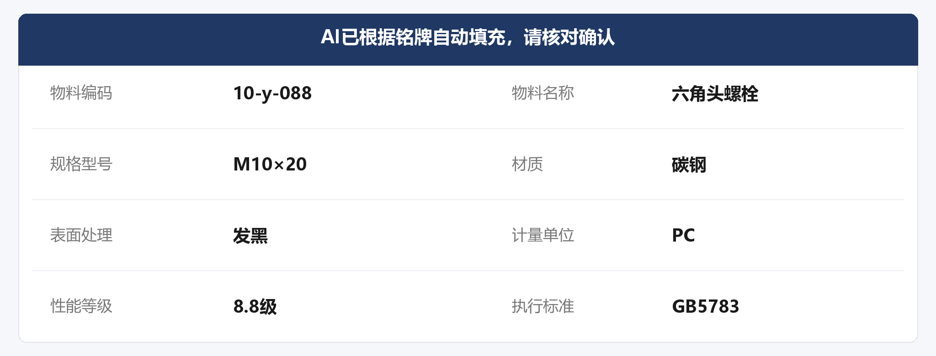
场景3：智能查数&创建新数据
场景说明：
适⽤：对话框即界面，拍照上传 / 复制粘贴 / 语音表达意图，都可以模糊查询 → 智能查数 → 新建物料 → 自动提交。
1
2
3
4
5
OA / ERP
多模态识别
智能匹配
填写编码申请
MDM规范性检查
提交审核
AI 自动填充字段，人工核对后提交
拍照 / 粘贴 / 语音输入，AI 识别铭牌并匹配相似编码

Slide 16
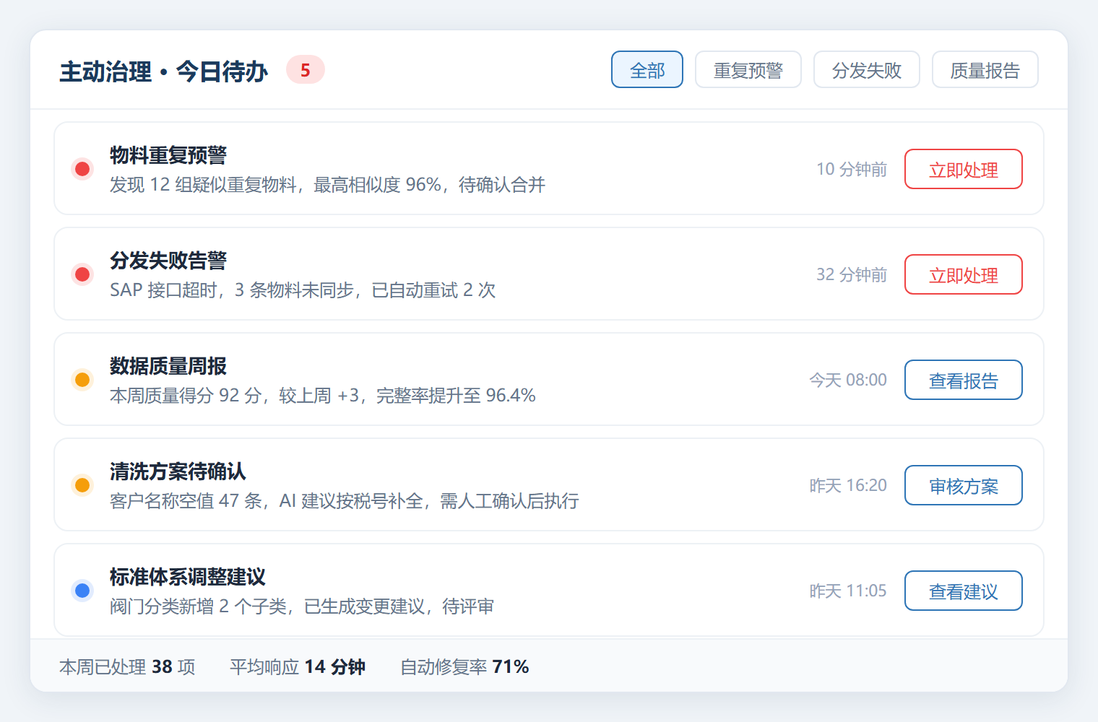
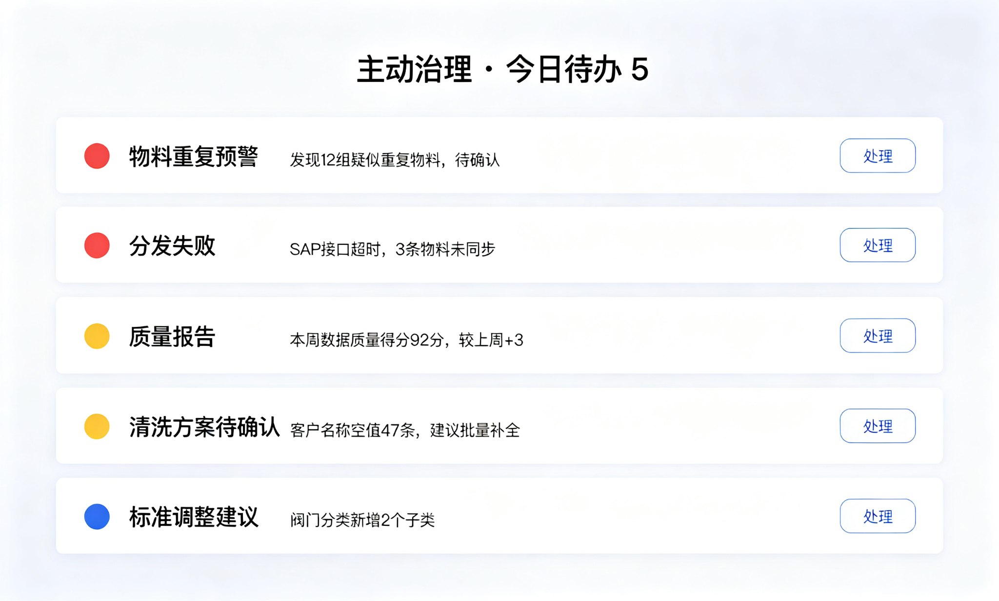
场景4：主动管理
场景说明：
适⽤：推送待办、数据质量报告、清洗方案、分发失败原因、标准体系调整建议。
1
推送待办
异常和待办主动推送给责任人
2
质量报告
数据质量日报、周报自动生成
3
清洗方案
AI 发现问题并给出清洗建议
4
分发告警
分发失败即时告警并附原因
5
标准建议
标准体系调整建议，待人工评审
邮件 / IM / 站内信推送

Slide 17
方案总体架构：五层架构
L1 交互层 对话式治理门户 · 移动端拍照录入 · IM 集成
L2 智能体层 主数据治理智能体集群（标准 / 建模 / 查重 / 质量 / 分发 / 影响分析 / 问答）
AI 增量
L3 AI 能力层 多模态大模型 · 领域模型 · 小模型 · 本体模型 · 知识库 · 向量库
AI 增量
L4 主数据服务层 数据标准 · 数据建模 · 主数据管理 · 质量监控 · 分发订阅
L5 集成层 ERP（SAP / 金蝶 / 用友）· MES · WMS · PLM · SRM
注：L2/L3 为 AI 增量能力，L4/L5 与现有主数据平台及业务系统对接。
AI Native 数据治理方案 · 2026-08
6
Notes:
读法：L5 集成现状系统，L4 是主数据服务本体，L3/L2 是 AI 增量，L1 面向业务用户。

Slide 18



核心设计 ①：对话式治理入口
查编码、提申请、改属性在一个对话框完成，审批仍走现有流程
多模态录入
拍照识别铭牌和图纸；
粘贴文本自动解析，
自动填到对应字段里
智能查重
录入时实时查重，
把相似历史编码列出来，
避免重复建档
填单辅助
自动补全属性，
推荐分类和编码，
业务人员不用记全所有字段
对话式交互理念借鉴中翰软件（据其官方发布），按制造业物料场景重新设计
AI Native 数据治理方案 · 2026-08
7
Notes:
对话式入口是降低使用门槛的关键，理念借鉴中翰（厂商官方口径），按制造业场景落地。

Slide 19
核心设计 ②：数据治理智能体集群
7 个智能体分工负责标准、建模、查重、质量、分发、影响分析和问答，由 AI 助手统一调度。
智能体 | 职责
标准管理 Agent | 数据标准生成与维护
数据建模 Agent | 属性模板设计与管理
智能查重 Agent | 重复 / 近似物料识别
质量监控 Agent | 数据异常检测与预警
分发编排 Agent | 新增 / 变更 / 冻结事件驱动分发
影响分析 Agent | 变更影响分析（BOM / 工艺 / 库存 / 订单）
治理问答 Agent | 治理规则问答与流程指引
关键特征：一次请求可触发多个 Agent 并行处理、互相校验，不用一个传一个地等
AI Native 数据治理方案 · 2026-08
8
Notes:
7 个智能体覆盖治理全流程。协同方式是并行、互相校验，不是串行接力。

Slide 20





核心设计 ③：多模型融合技术底座
多模态大模型
看懂图纸、铭牌照片和自然语言描述，把非结构化信息变成标准字段
领域模型
固化物料分类体系和命名规范，分类编码不靠个人经验
数据模型
承担查重、异常检测这类高频判断，
延迟低、成本也低，不必每次都调用大模型
本体模型
描述物料与 BOM、工艺、供应商之间的关系，支撑变更影响分析
知识库 + 向量库
标准文档和历史案例通过 RAG 检索，回答有依据、可溯源
分工原则：不是所有任务都值得用大模型——高频判断走小模型，理解和交互走大模型
AI Native 数据治理方案 · 2026-08
9
Notes:
多模型各司其职是成本与效果平衡的关键：不是所有任务都值得用大模型。

Slide 21
核心设计 ④：主动式数据质量管理
1 监控
持续监控
质量指标
2 预警
主动推送
质量报告
3 诊断
定位分发
失败原因
4 建议
生成清洗
方案
5 执行
人工确认后
自动清洗
6 复核
效果评估
规则回流
闭环要点
预警和诊断由 AI 主动发起；清洗方案必须人确认后才执行；复核结果用来调整监控阈值和规则，不用人手动改。
AI 负责发现和建议，清洗执行必须等人确认，复核结果再回来优化规则
AI Native 数据治理方案 · 2026-08
10
Notes:
要点三条：AI 发起预警和诊断，清洗必须人确认，复核结果用来调规则。

Slide 22
制造业落地场景：六大治理对象 + 三个小切口
六大治理对象（与主数据治理专题范围一致）
物料
供应商
客户
BOM
工艺路线
员工
试点建议：三个小切口（见效快、可量化、便于推广）
重复物料检测
对存量物料库智能查重，输出
重复 / 近似清单，
结果直接给采购合并同款、减少重复采购
分类与属性推荐
新增物料自动推荐分类、
属性与编码，提升一致性，
业务人员不用死记字段和编码规则
数据质量预警
异常检测和主动预警，
异常早发现、早处理，
避免脏数据流到下游系统
优先试点
优先试点
优先试点
AI Native 数据治理方案 · 2026-08
11
Notes:
治理对象与前期专题一致。试点从三个小切口进，先做出可量化的效果再推广。

Slide 23



可信与可控：白盒 + 人机协同
白盒可追溯
智能体每一步操作和判断依据都留痕，可查看、可回溯；
借鉴用友白盒思路，不给黑箱结论。
人在回路
AI 只给建议，不直接生效：
新增、冻结、批量清洗这些关键动作，
必须人工确认后才执行。
权限与审计
按角色分级授权，操作进审计日志，
全程留痕，
满足内控和外部审计要求。
原则：AI 做建议和执行，人做取舍和确认；出了问题查得到是谁、在哪一步确认的
AI Native 数据治理方案 · 2026-08
12
Notes:
可信可控是落地底线：白盒、人在回路、权限审计，哪一块缺了都不敢上线。

Slide 24
价值度量
效率
建档与变更周期缩短
建档周期缩短率（待实测）
变更同步及时率（待实测）
成本
重复采购与呆滞库存下降
重复物料下降率（待实测）
质量
准确率 / 完整率 / 一致率提升
数据质量得分提升（待实测）
风控
变更可追溯、可审计
风险识别率
战略
把主数据管准，后面的 AI 应用才站得住
序号 | 指标编码 | 指标名称 | 指标类别 | 所属领域 | 指标定义 | 计算逻辑/公式 | 阈值范围（合格/预警/异常）
1 | AI-DG-001 | 数据解析准确率 | 技术性能指标 | AI数据治理-技术底座 | AI多模态大模型对各类数据（文本、图像等）解析正确的数量占总解析数据量的比例 | （解析正确的数据量÷总解析数据量）×100% | 合格≥98%；预警95%-97.9%；异常＜95%
2 | AI-DG-002 | 数据治理效率提升率 | 效率指标 | AI数据治理-整体架构 | 采用AI数据治理Agent架构后，治理效率较传统人工+工具模式的提升比例 | （传统模式治理耗时-AI模式治理耗时）÷传统模式治理耗时×100% | 合格≥60%；预警50%-59.9%；异常＜50%
3 | AI-DG-003 | 数据质量准确率 | 数据质量指标 | AI数据治理-核心模块 | 经过Agent治理后，符合数据质量标准（准确、完整、一致等）的数据量占总数据量的比例 | （治理后合格数据量÷治理总数据量）×100% | 合格≥98%；预警96%-97.9%；异常＜96%
4 | AI-DG-004 | 决策响应时间 | 技术性能指标 | AI数据治理-技术底座 | Agent接收感知模块信息后，完成治理策略决策的平均耗时 | 单次决策耗时总和÷决策总次数 | 合格≤1秒；预警1.01-1.5秒；异常＞1.5秒
5 | AI-DG-005 | 风险识别率 | 合规风控指标 | AI数据治理-合规风控模块 | 数据治理全流程中，Agent监测到的合规风险事件数占总治理事件数的比例 | （合规风险事件数÷总治理事件数）×100% | 合格≤1%；预警1.01-3%；异常＞3%
Notes:
五维价值。量化指标待试点实测后回填，不拍脑袋。

Slide 25


数据驱动业务运营
把主数据管准，业务才跑得顺

Slide 26
